Slide 1

CURSO: BASE DE DATOS II
PRIMERA UNIDAD DE APRENDIZAJE 2: Bases de Datos Distribuidas
SESIÓN N° 9:
Bases de Datos Distribuidas:
- Transacciones y Control de Concurrencia
DOCENTES DE UTP
SISTEMAS

Slide 2

Recordando los aprendizajes
¿Qué vimos en la sesión anterior?

Slide 3
Recordando los aprendizajes
¿Qué entiendes por base de datos?
¿Sabes qué es una transacción en el contexto de bases de datos?
¿Qué es el control de concurrencia en una base de datos?

Slide 4

Logro de la sesión
Al finalizar la unidad el participante aplica los conceptos de bases de datos distribuidas para una gestión adecuada
de la información.

Slide 5

Importancia de la sesión
Las Bases de Datos Distribuidas, y en particular el manejo de transacciones y control de concurrencia, son cruciales para asegurar que las bases de datos en sistemas distribuidos funcionen de manera eficiente, coherente y sin pérdida de datos. Es esencial para garantizar que, incluso cuando múltiples usuarios acceden o modifican datos simultáneamente, se mantengan la integridad y la consistencia de los datos.

Slide 6
Temario
¡Que no se te escape nada de tu clase!:
SESIÓN N° 9:
Bases de Datos Distribuidas:
- Transacciones y Control de Concurrencia

Slide 7
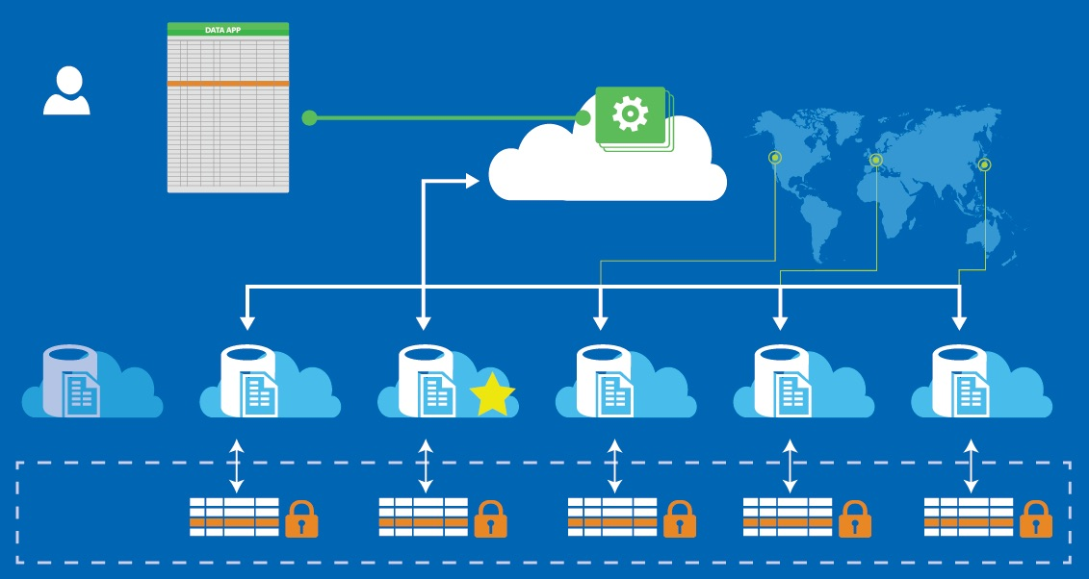
Bases de Datos Distribuidas:
Un sistema de bases de datos en el que los datos están distribuidos en varias ubicaciones físicas, pero se gestionan como una única base de datos.

Slide 8
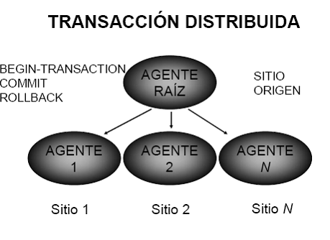
Transacción:
Un conjunto de operaciones que se realizan como una unidad indivisible. Las transacciones deben ser atómicas, coherentes, aisladas y duraderas (propiedades ACID).

Slide 9
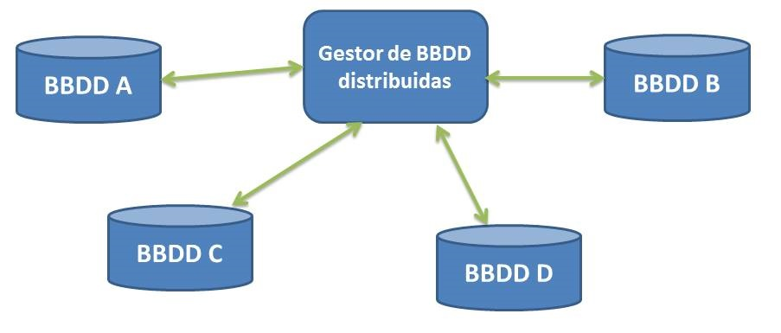
Control de Concurrencia:
Mecanismos utilizados para manejar el acceso concurrente a los datos, asegurando que las transacciones no interfieran entre sí de manera incorrecta, garantizando la integridad de los datos.

Slide 10
Ejemplos
Transacción: Un usuario compra un artículo en una tienda en línea. La transacción involucra múltiples operaciones: verificar el inventario, descontar el producto, actualizar la base de datos de ventas, etc.
Control de Concurrencia: Imagina dos usuarios intentando modificar el precio de un producto simultáneamente. El control de concurrencia evitará que se produzca una actualización errónea o inconsistente en la base de datos.

Slide 11

¿Qué es la fragmentación horizontal y cómo difiere de la vertical?

Slide 12
Caso práctico

Slide 13

Caso práctico
Práctica
Simular una transacción: Crea una transacción de base de datos que modifique múltiples registros (por ejemplo, realizar una compra, descontar el inventario y actualizar el estado de un pedido).
Implementar control de concurrencia: Usa una base de datos distribuida y permite que varias transacciones accedan a los mismos datos simultáneamente. Observa cómo el control de concurrencia maneja los conflictos.

Slide 14
Nombre de la sesión
¿Quién quisiera participar? (2 voluntarios)

Slide 15
Nombre de la sesión
¿Qué se les hizo más fácil?
¿Qué se les hizo más retador?

Slide 16
Aprendizajes
¿Qué hemos aprendido el día de hoy?

Slide 17

Conclusiones
Las Bases de Datos Distribuidas permiten que la información esté disponible en varios lugares al mismo tiempo. El uso adecuado de las transacciones asegura que las operaciones sobre los datos sean completas y consistentes. El control de concurrencia es vital para gestionar el acceso simultáneo a los datos, garantizando que no se presenten conflictos o problemas de integridad. Estos conceptos son fundamentales para el funcionamiento adecuado de sistemas distribuidos a gran escala.

Slide 18

Tarea
MUCHAS GRACIAS QUE DIOS LOS BENDIGA!!!

